Slide 1

ПРЕЗЕНТАЦИЯ для дошкольников
Автор-составитель: Савинова Ирина Александровна

Slide 2


С Масленицей всех, ура!
Выпекать блины пора!
С маслом, сыром и медком,
Пить их с чаем, с молоком.
Песни петь и танцевать,
Со двора зиму прогнать.
Приходи, весна, скорей,
Солнышком нас всех согрей!

Slide 3
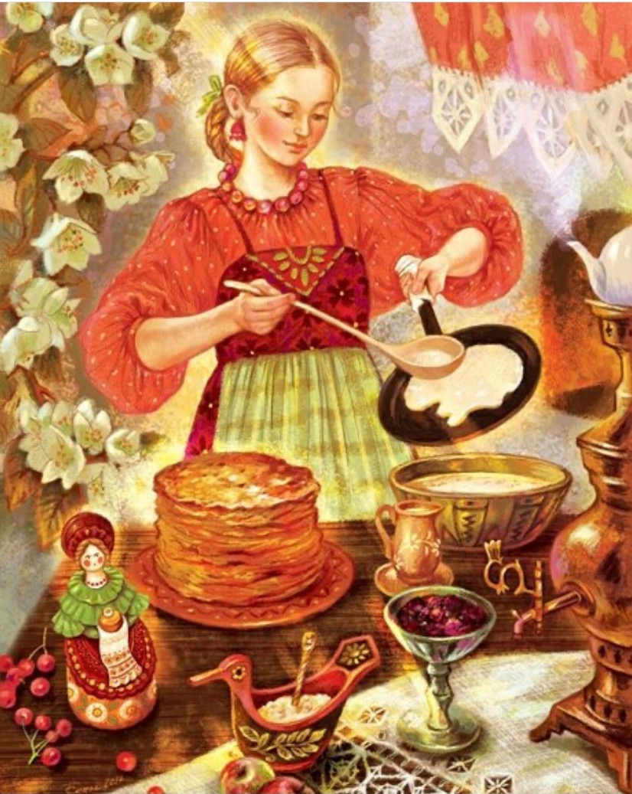

Раз — блинок, два — блинок,
Разевай скорей — роток,
Блины кушай — наслаждайся,
С зимой снежной — попрощайся,
К нам спешит уже — весна,
Все проснулось ото сна!

Slide 4

Пословицы и поговорки про масленницу
Масленица – объедуха, деньги приберуха.
Масленица семь дней гуляет.
Масленицу провожаем, света, солнца ожидаем.
Не всё коту масленица, а будет и Великий Пост.
Не житьё, а Масленица.
Пришла Масленица – кататься.
Без кота мышам масленица.

Slide 5
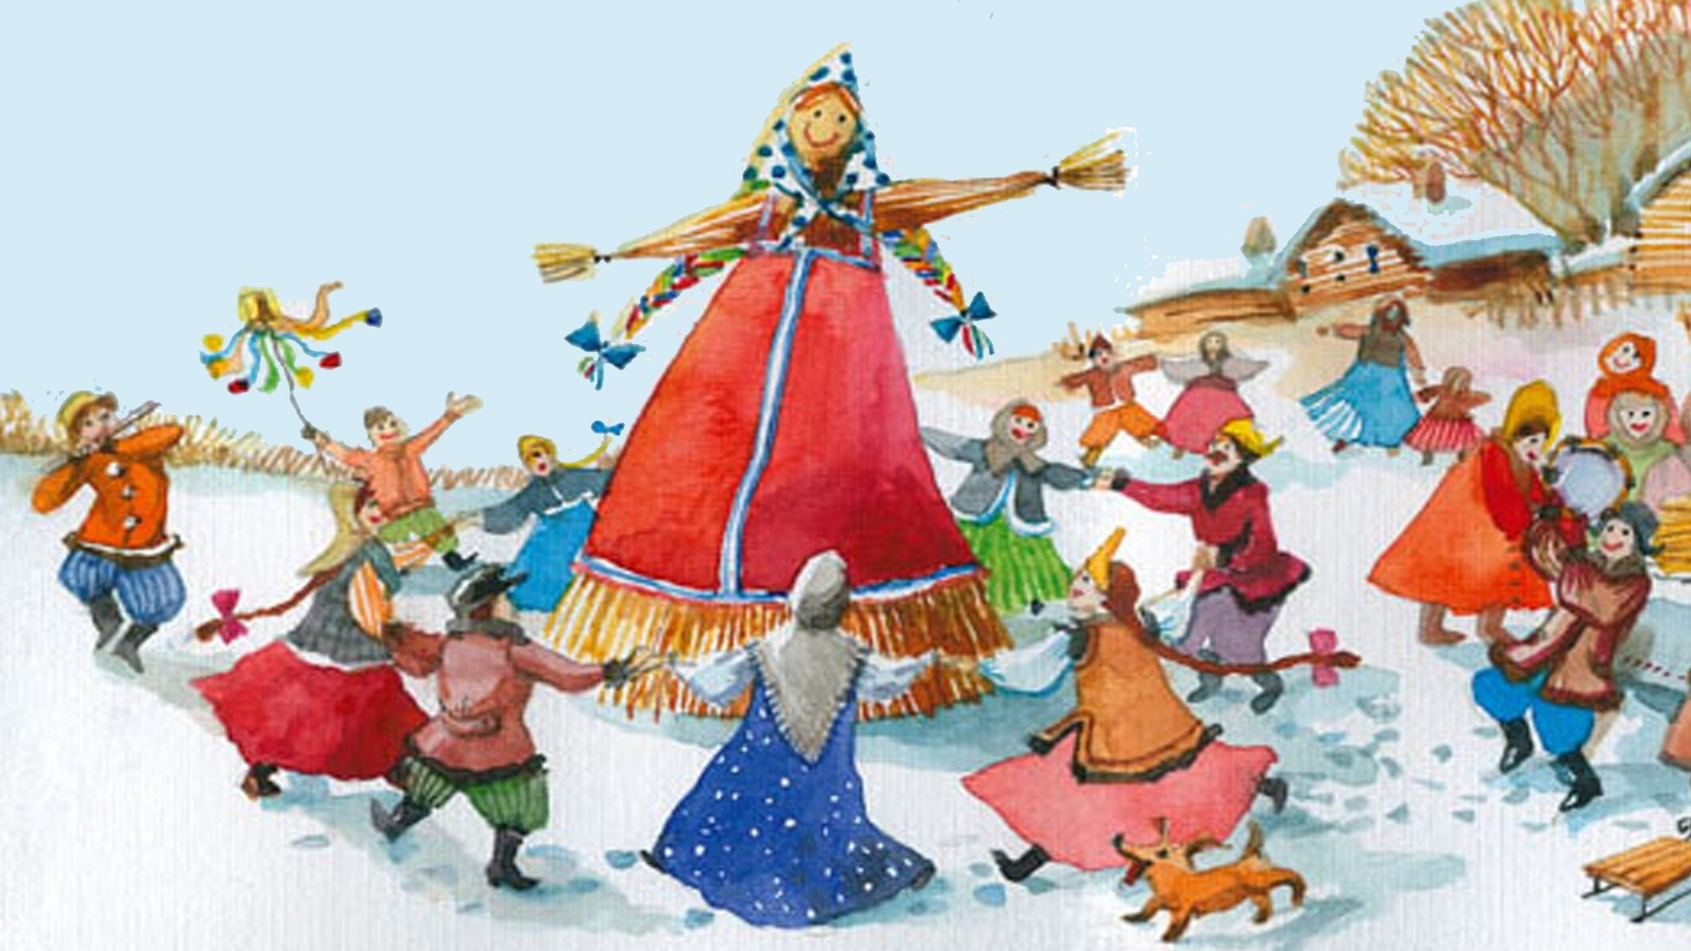
Все собрались — в хоровод,
Масленица — к нам идет,
За собой весну — ведет,
Гонит зиму — от ворот:
Уходи, быстрей — зима,
Для весны — пришла пора:
Тает снег, звенит капель,
Забирай свою — метель!

Slide 6
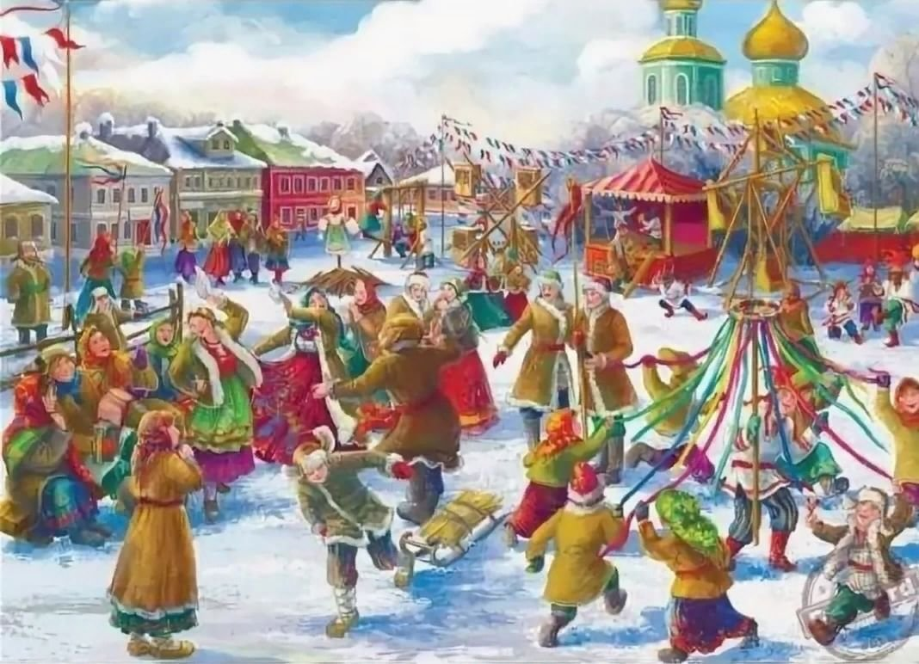
Широкую масленицу
наши
предки старались
встретить согласно
всем народным
традициям.

Slide 7
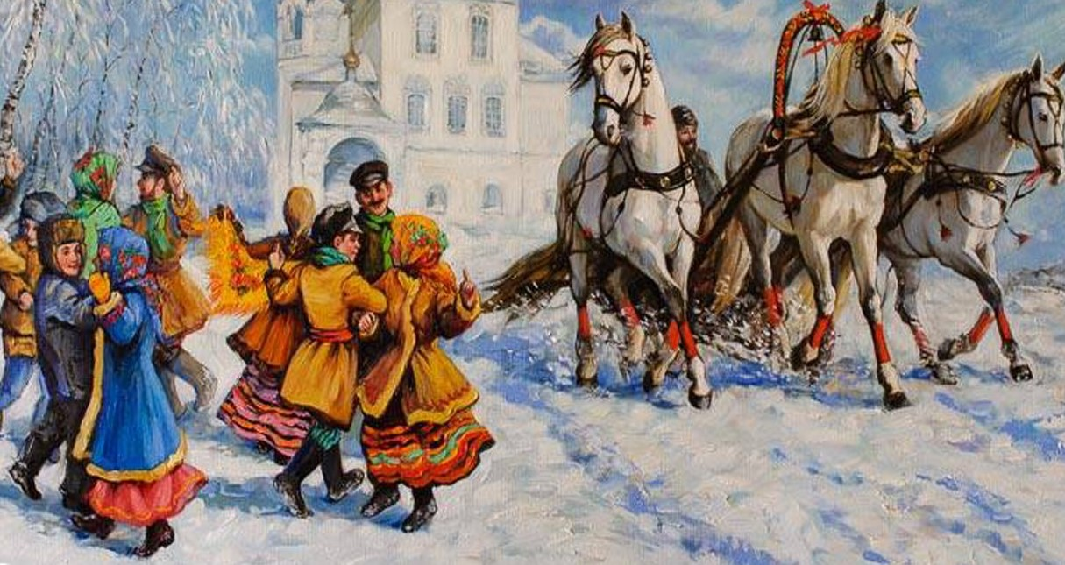
Праздник было принято
встречать с песнями,
прибаутками, закликухами,
веселым катанием с горок,
танцами, конкурсами,
хороводами.

Slide 8

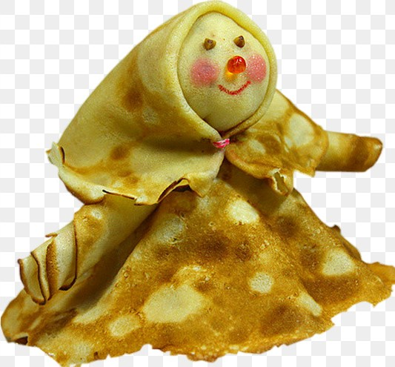
Среди популярных забав у народа были:
-катания со снежных и ледяных гор на санях;
-мужские кулачные бои;
-добывания призов с высокого столба, подарок -крепили на самой верхушке, за ним нужно было ползти вверх только при помощи рук и ног;
-шествия с чучелом, прощание и сжигание его на костре;
-игры, забавы с бурым медведем;
-поедание блинов на скорость;
-ныряние в прорубь.

Slide 9
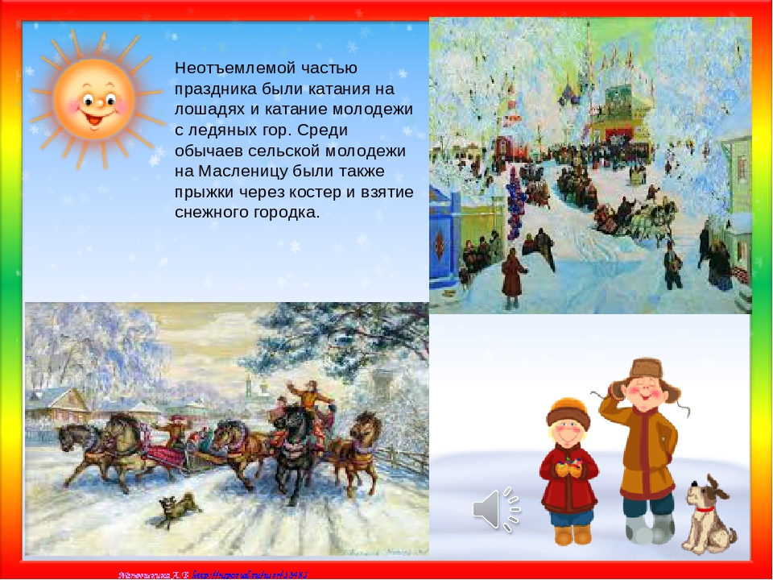
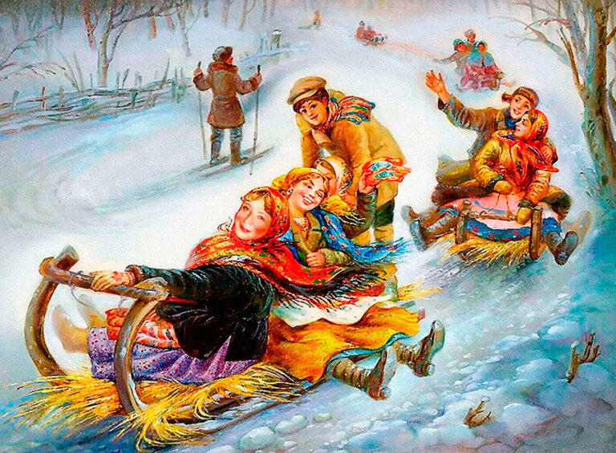

Slide 10
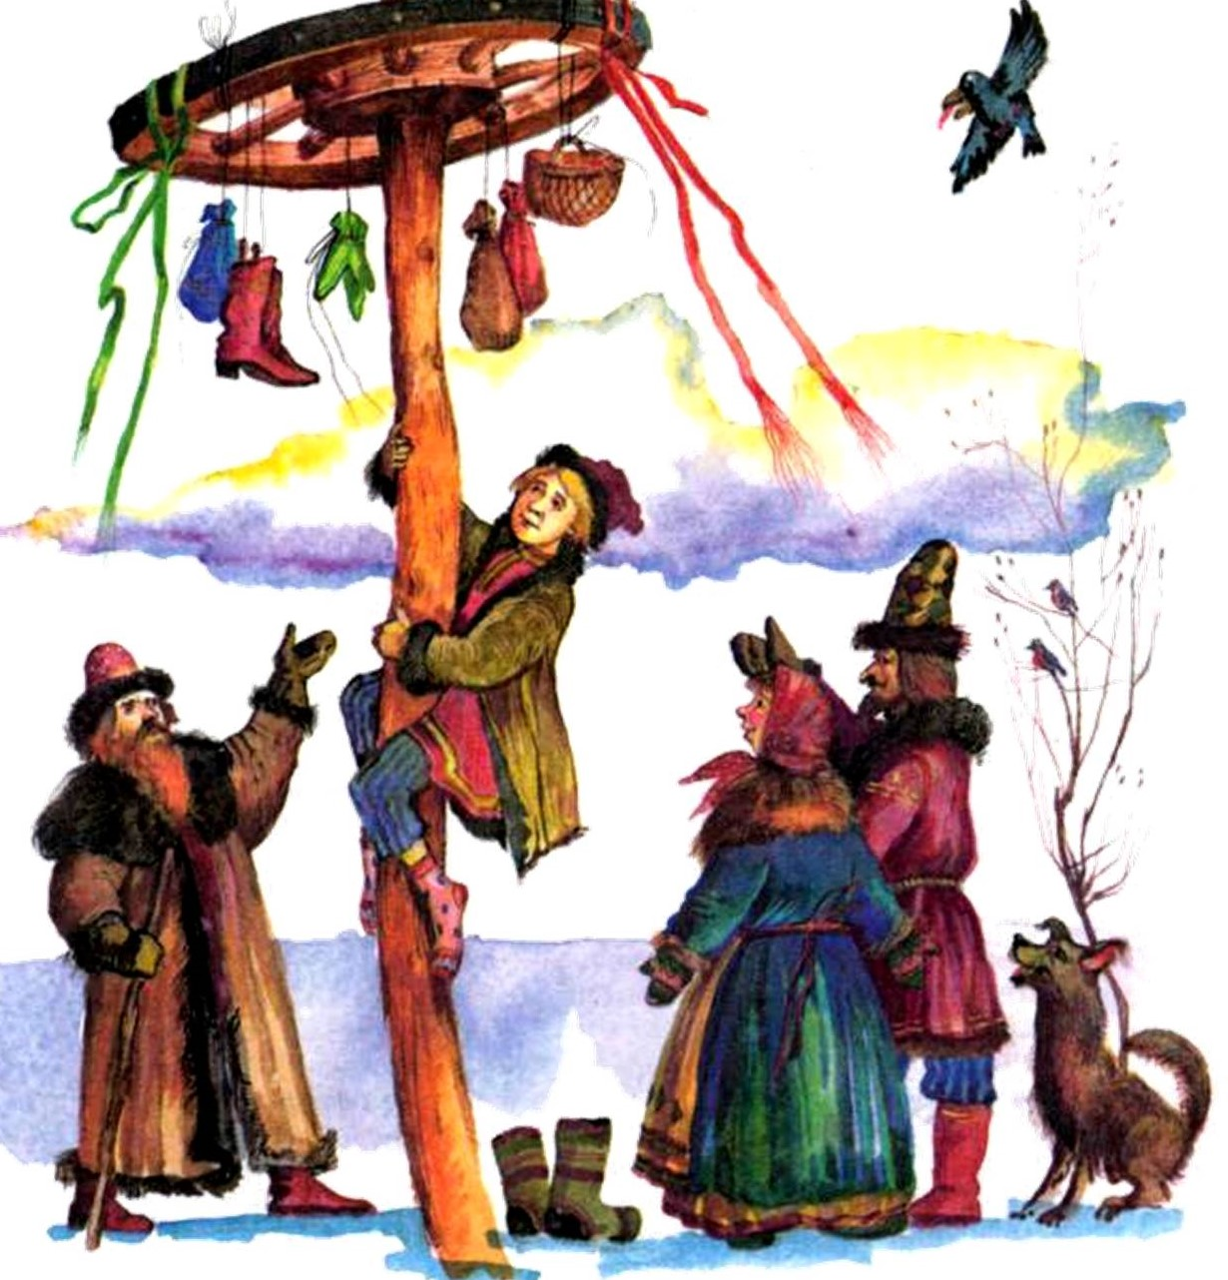
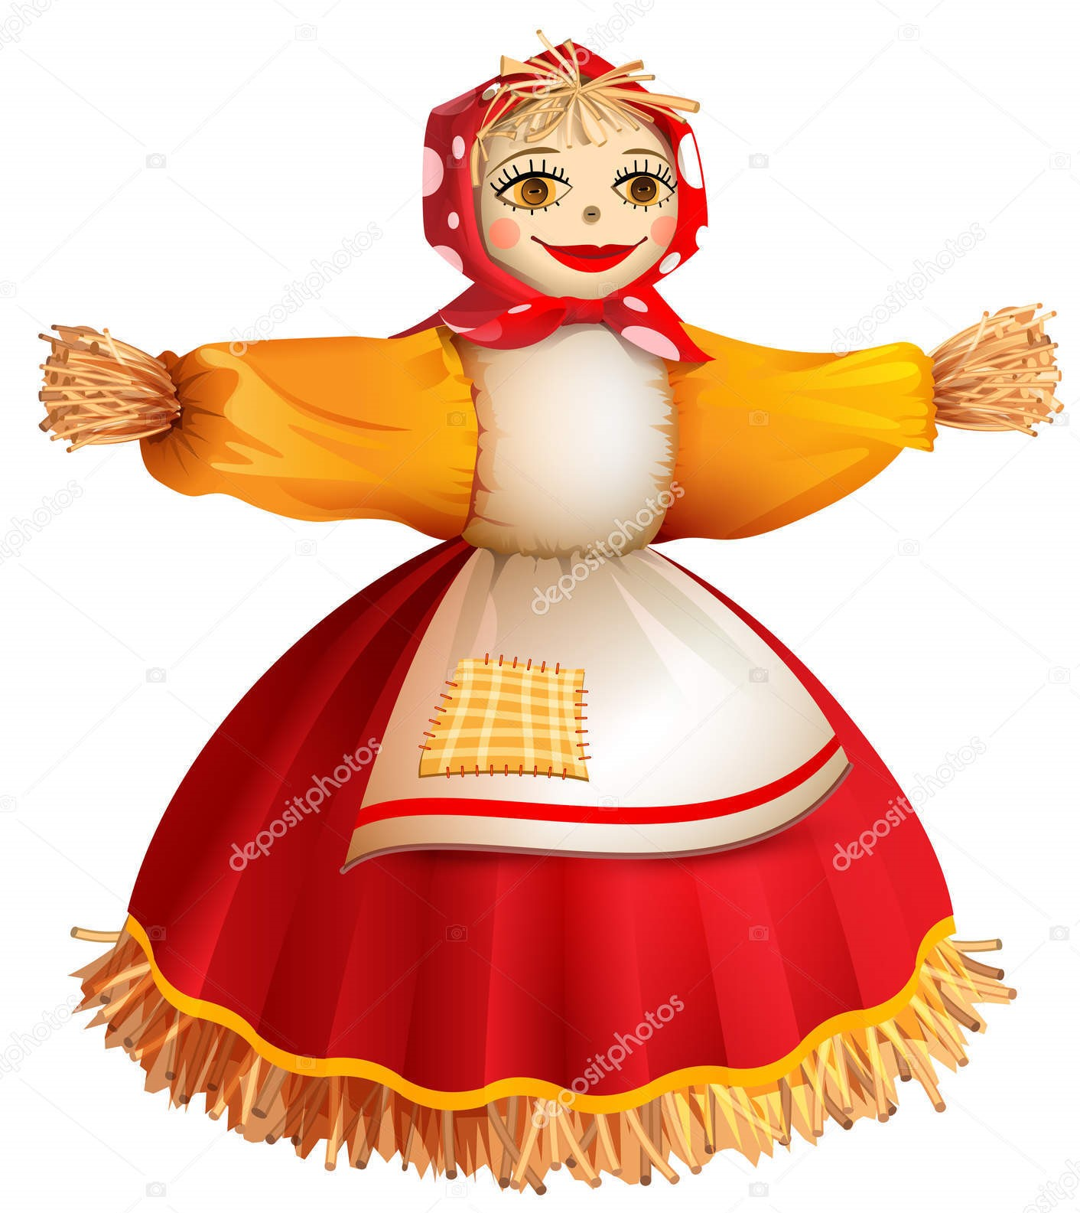

Slide 11
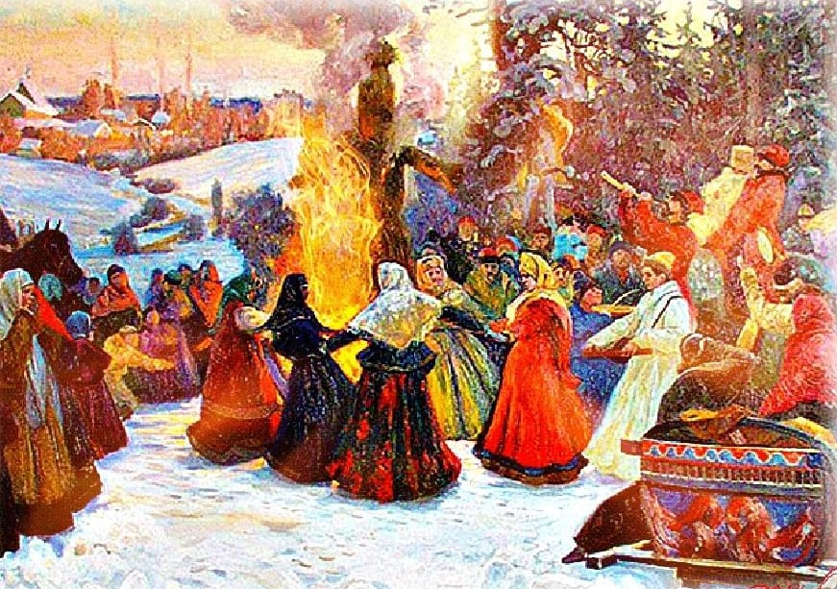
.

Slide 12
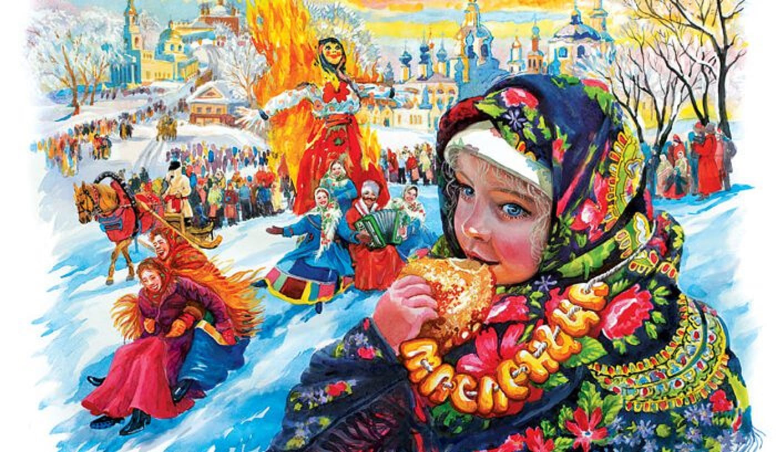
.

Slide 13
Народные приметы:
Морозы на масленичной неделе — к богатому урожаю и теплому лету.
Дождит на Масленицу — к хорошему урожаю грибов.
Много снега — к теплой и ранней весне.
Сосульки — к богатому и сытному году.

Slide 14
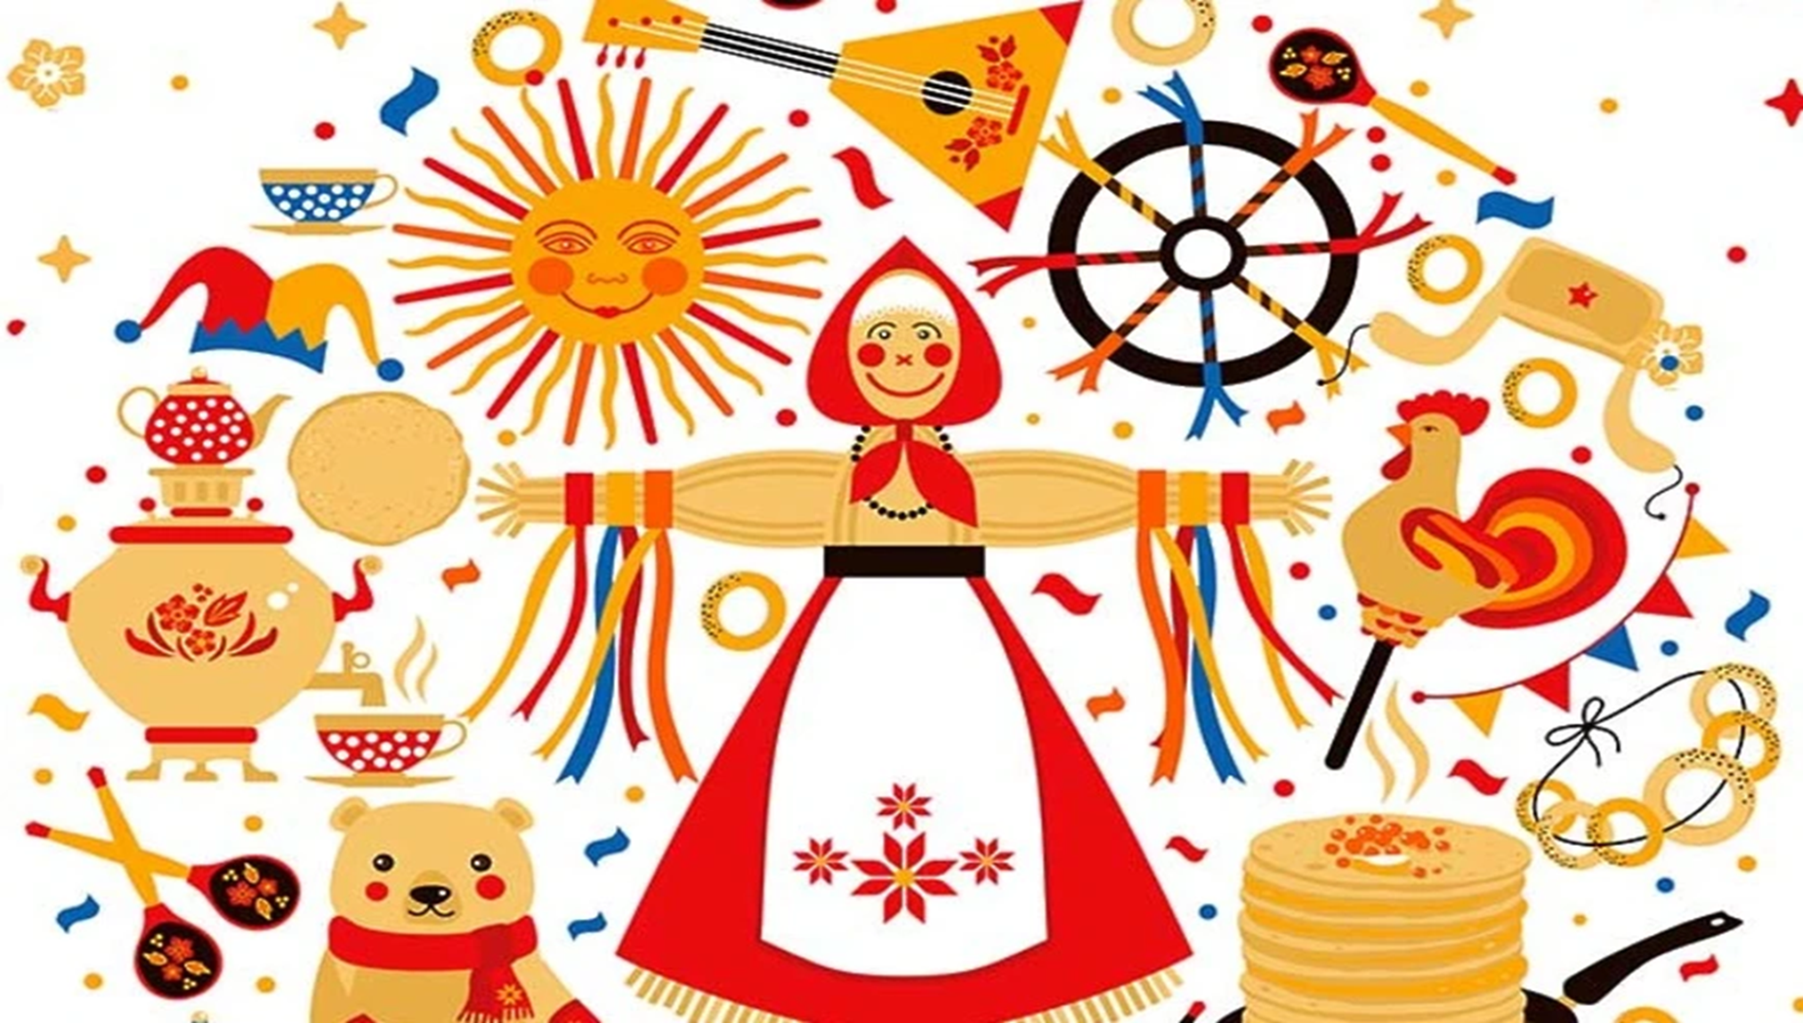

Slide 15
Конец

